Slide 1

UNIVERSIDAD TECNOLOGICA DE NEZAHUALCOYOTL
División de Administración Ingeniería en Negocios
Profesor: Ricardo Yebra Romero
MERCADOTECNIA
Temas del Cuatrimestre
Alumna: I. Sharazan Sandoval Espinoza

Slide 2




Mercadotecnia:
Nacional
Internacional
Conceptos
Actividades Aduanales
Perfil Laboral

Slide 3

Elementos de la internacionalización de la Mercadotecnia (Procesos)
Elementos de la internacionalización de la Mercadotecnia (Etapas)
Fuentes estadísticas del mercado nacional e internacional
¿Que vende México en el extranjero?
Estadísticas por consumidor

Slide 4

Tratado de libre comercio México, EU, Canadá, Japón y China
Reglas de Mercado Libre y Segunda Mano para COMPRAR
Reglas de Mercado Libre y Segunda Mano para VENDER
Productos que se venden en Mercado Libre y Segunda Mano en la zona Oriente
Costureras(os) en nuestra comunidad

Slide 5

Diagrama de IMPORTACIÓN y EXPORTACIÓN a HONG KONG
Diagrama de IMPORTACIÓN y EXPORTACIÓN a E. U.
Diagrama de IMPORTACIÓN y EXPORTACIÓN a CANADA
Diagrama de IMPORTACIÓN y EXPORTACIÓN a BRASIL
Diagrama de IMPORTACIÓN y EXPORTACIÓN a GUATEMALA

Slide 6
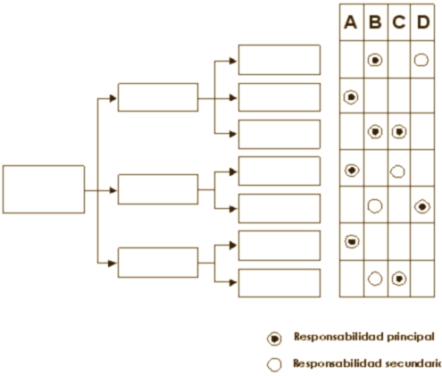
Diagrama de IMPORTACIÓN y EXPORTACIÓN, ejemplificado de HONG KONG
Diagrama de IMPORTACIÓN y EXPORTACIÓN, ejemplificado de CANADA
Diagrama de IMPORTACIÓN y EXPORTACIÓN ejemplificado de E. U.
Diagrama de IMPORTACIÓN y EXPORTACIÓN ejemplificado de CHINA
Diagrama de IMPORTACIÓN y EXPORTACIÓN ejemplificado de ALEMANIA

Slide 7


3 Empresas de ropa de vestir; Hong Kong, Alemania y Francia.
3 Empresas que realicen ropa plástica de; Brasil, Canadá y E. U.
3 Paginas de Internet de; Perú, México y China que exporten productos Históricos.
3 Paginas de Internet de; Canadá, México y E. U. que exporten Obras de Arte.
Diagrama sobre las estrategias de Marketing Internacional.

Slide 8

Preguntas
Ante que autoridades se debe realizar el tramite de importación, requisitos, documentación y administrativos
Ante que autoridades se debe realizar el tramite de exportación, requisitos, documentación y administrativos
Paginas de importación de E. U., Japón y China.
Elaboración de Pagina WEB

Slide 9
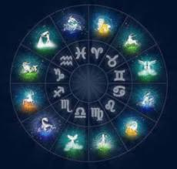
Perfil de Signo de PISCIS
Compatibilidad
Signo Según los Filósofos
Conclusiones
Análisis Mercadológico de PISCIS

Slide 10

Análisis y Desarrollo del Marketing Bursátil.
Análisis y Desarrollo del Marketing Político.
Marketing Social.
Historia del Marketing.
Proceso del marketing.

